Slide 1
Моделирование социальной динамики в окрестности аномально плотных сетевых структур
Черевичная Наталья, Б05-226
Козицин Иван Владимирович, к.ф.-м.н., МФТИ, ИПУ РАН

Slide 2
Мотивация
Понимание механизмов формирования и изменения мнений под влиянием социального окружения необходимо для эффективного управления социальными системами.
агент

Slide 3
Данные
Активный пользователь (не менее одного взаимодействия с платформой в месяц)
Россияне
Старше 18 лет
Открытые настройки конфиденциальности
Следит за источниками информации в количестве от 10 до 200 Имеет друзей

Slide 4
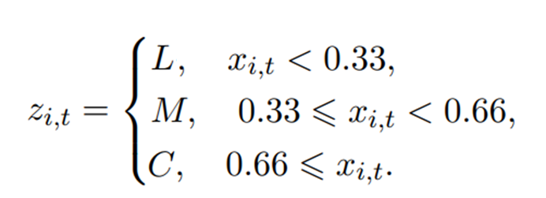
“политические” группы:
консерваторы (C)
умеренные (M)
либералы (L)
*эти названия являются условными и не претендуют на политологическую строгость

Slide 5
Постановка задачи
Каким образом структурные паттерны влияют на людей, изначально имеющих мнение определенной категории?
Как различные типы связей между друзьями могут влиять на мнение индивидов, если друзья уже имеют мнение только больше 0,66?
Определить вероятность сдвига мнения индивида влево или вправо в зависимости от сетевой структуры окружения

Slide 6
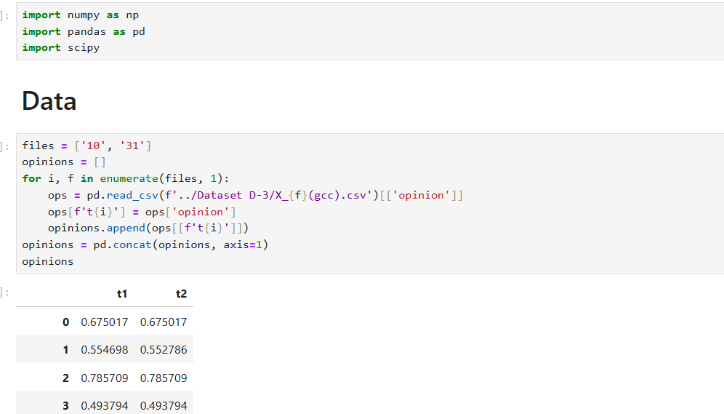
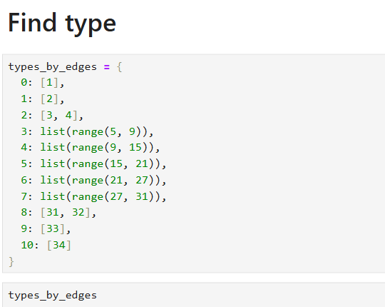
код

Slide 7
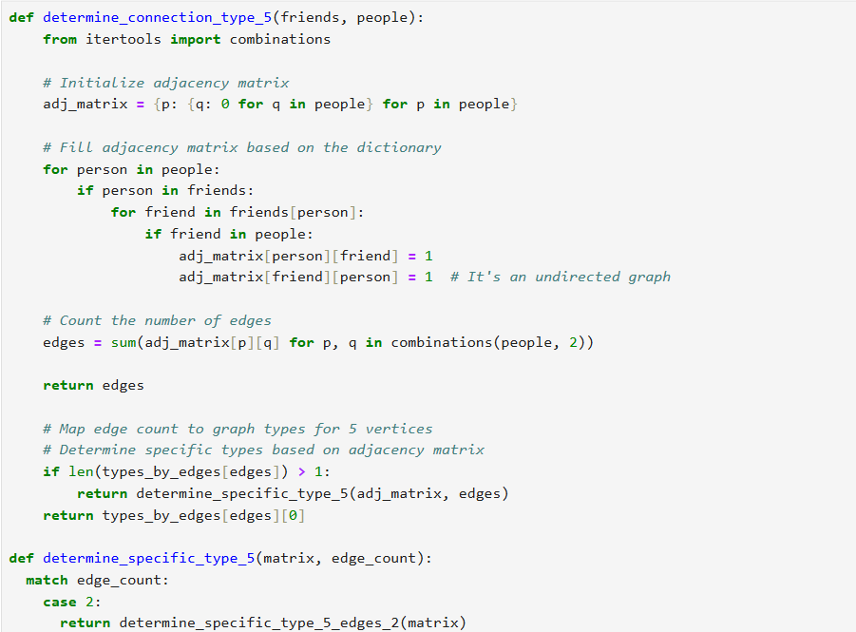
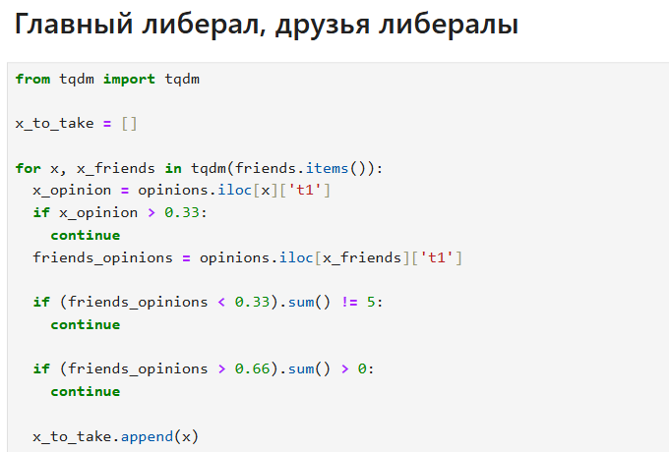
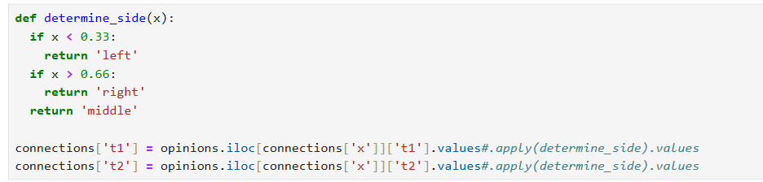

Slide 8
Графики по количеству рёбер

Slide 9
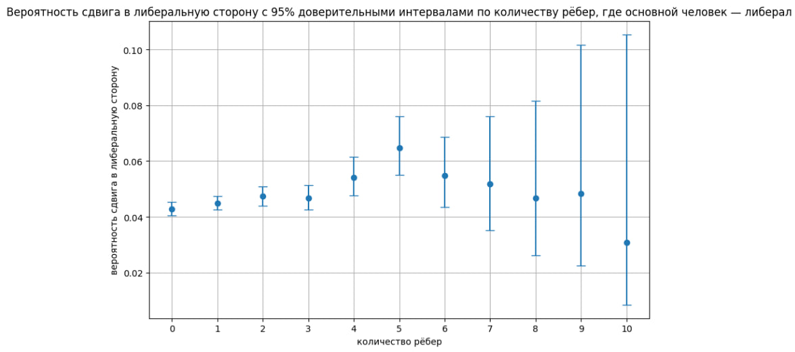

Slide 10
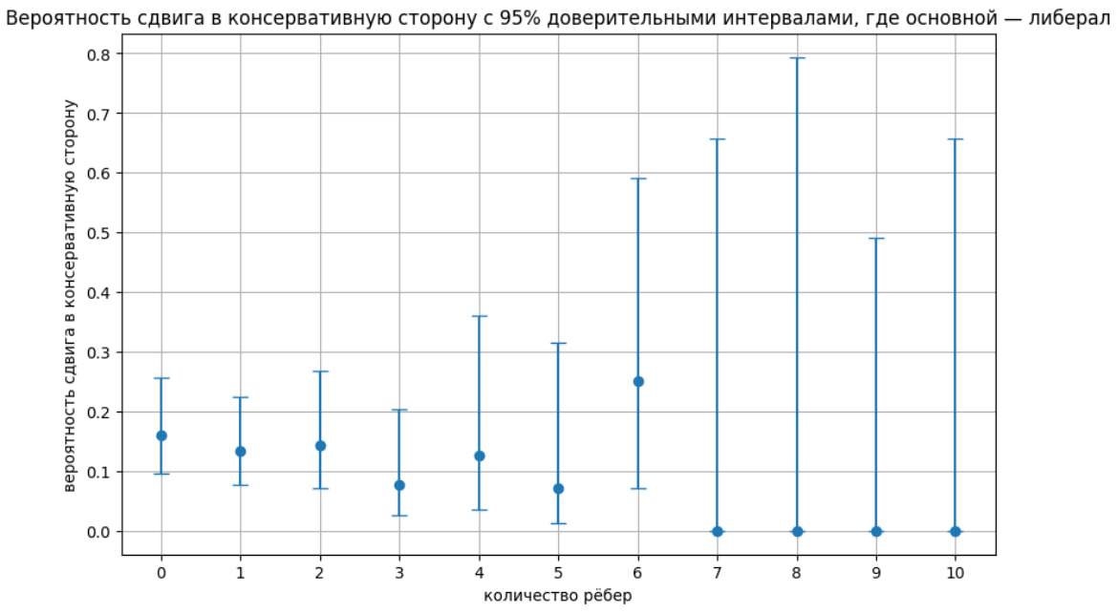

Slide 11
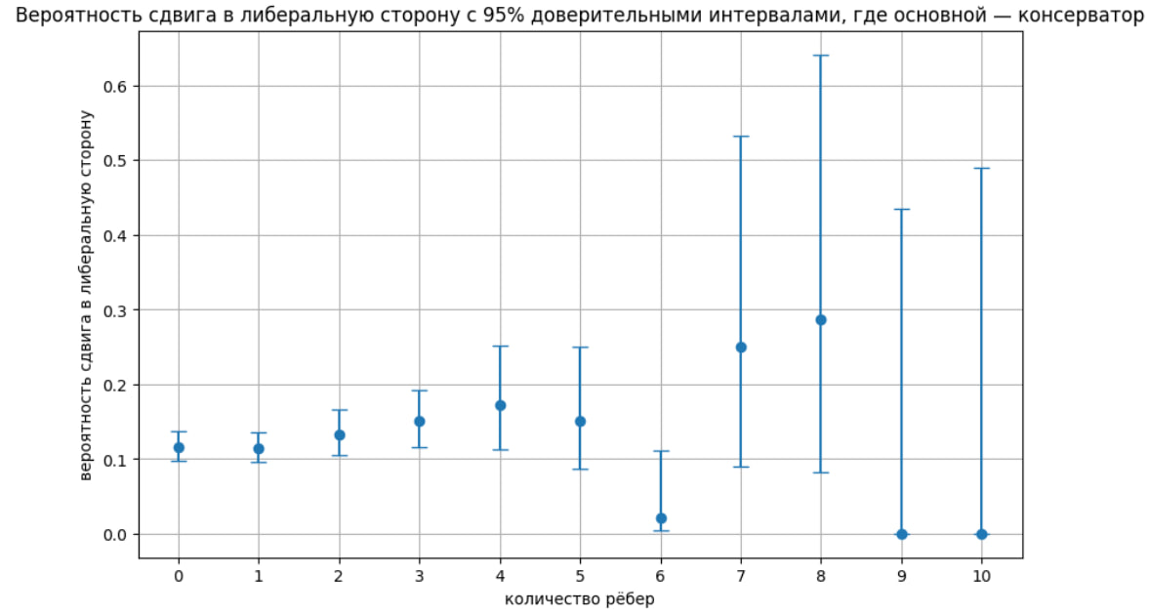

Slide 12
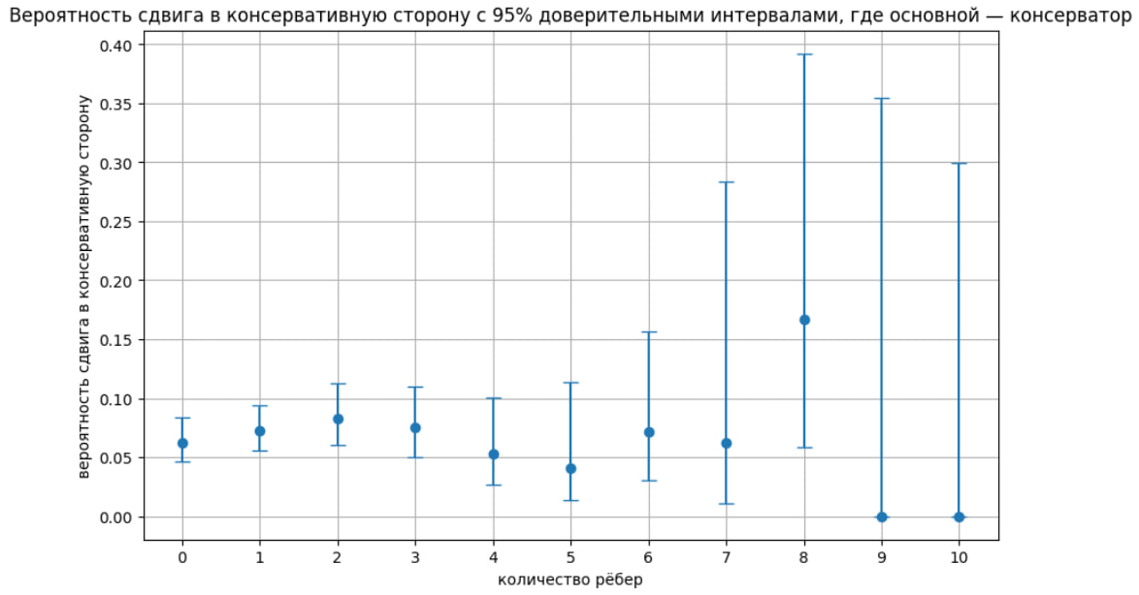

Slide 13
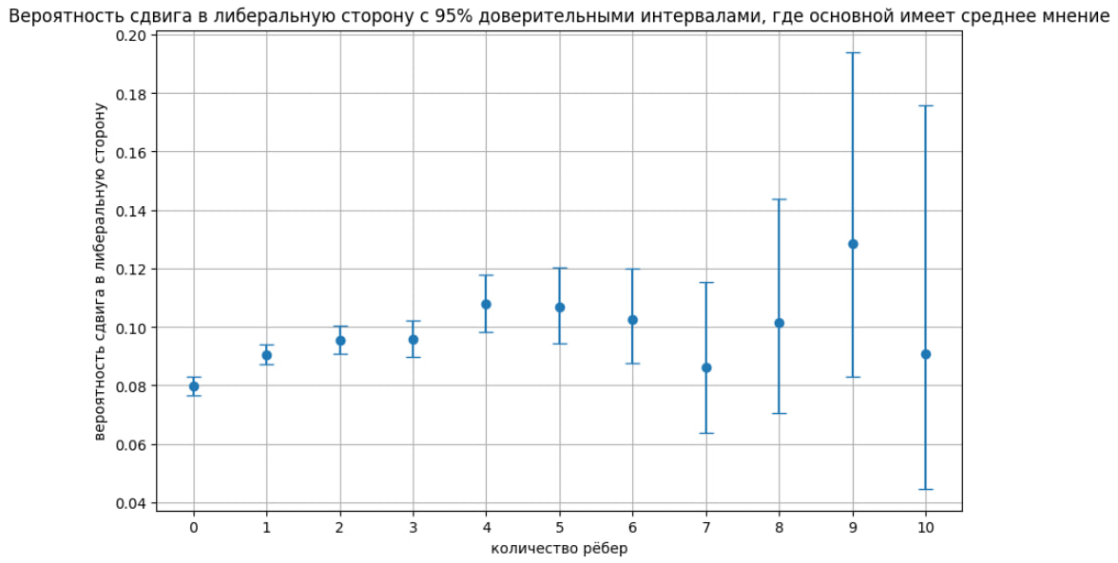
интересное

Slide 14
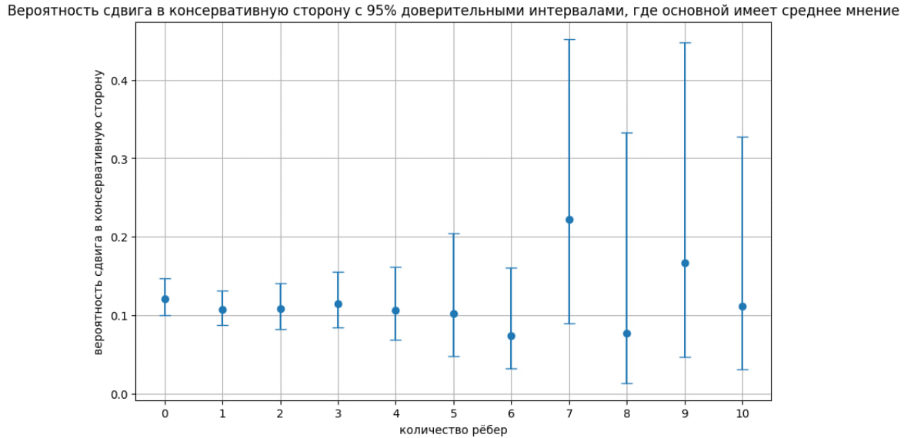

Slide 15
Графики по типам связи друзей в графе
для пяти друзей

Slide 16
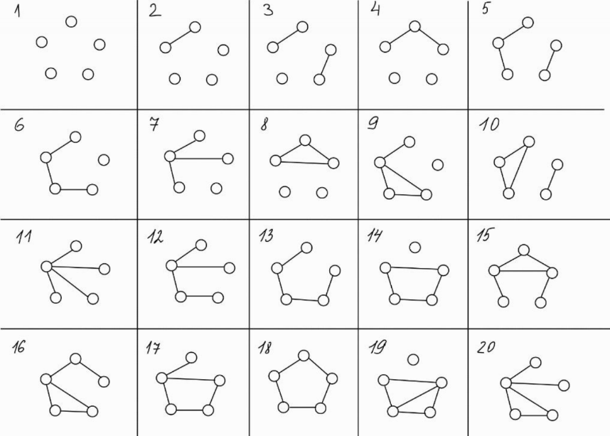
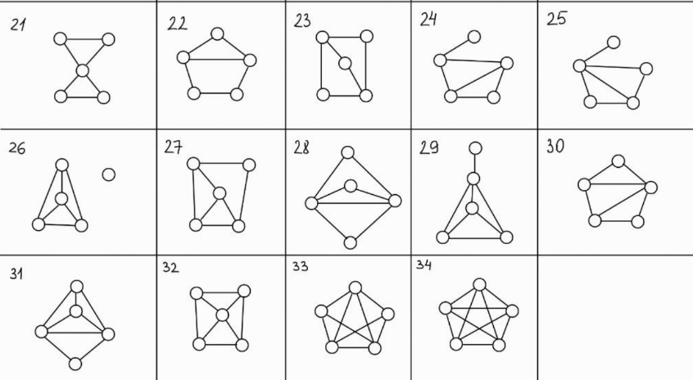
вспомним, что

Slide 17
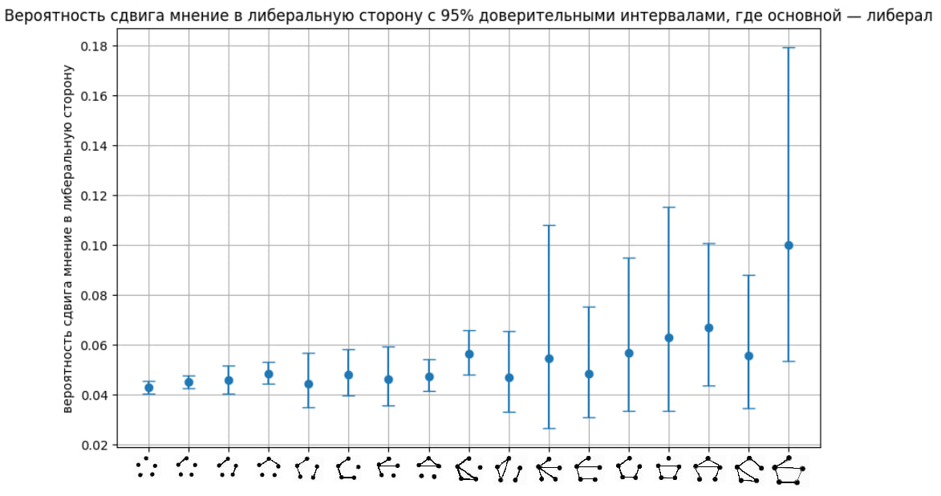

Slide 18
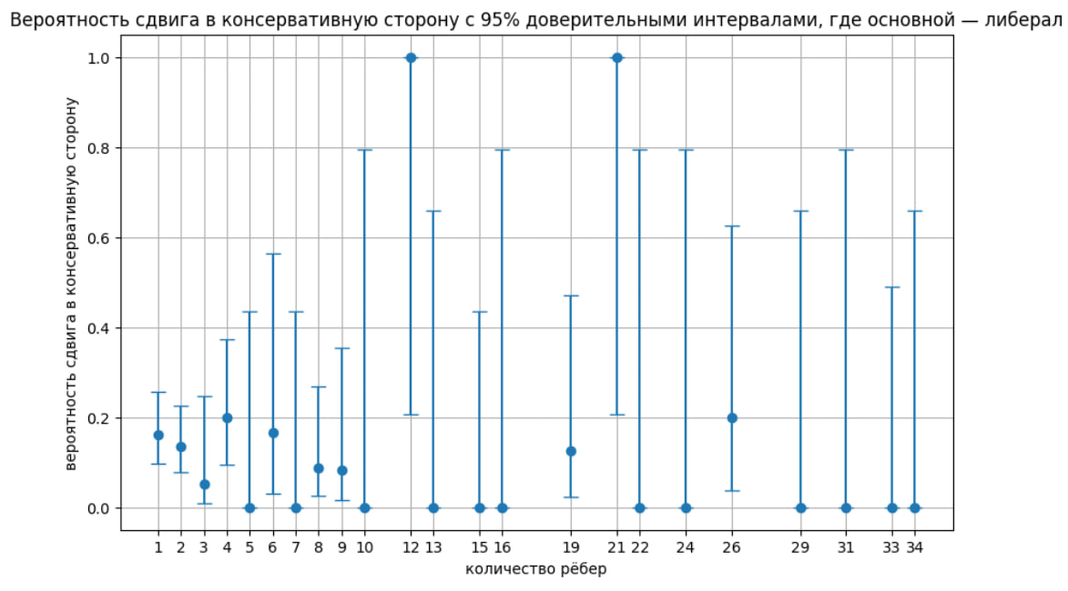
типы

Slide 19
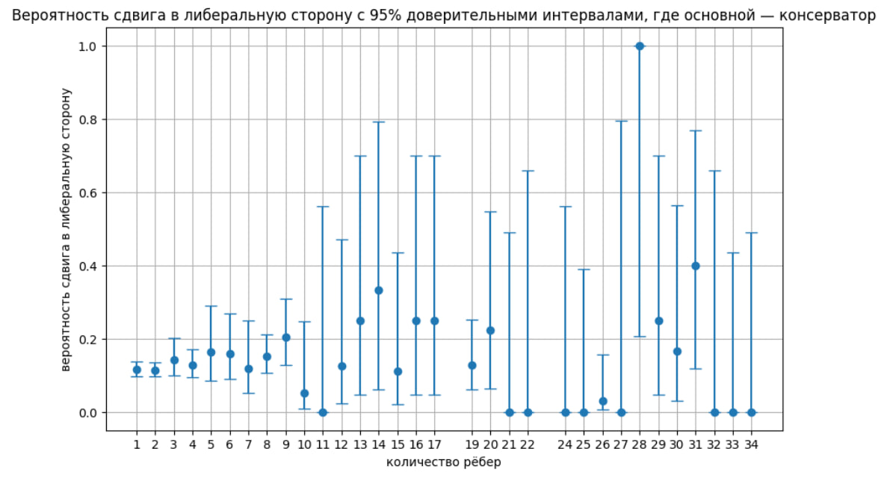
типы

Slide 20
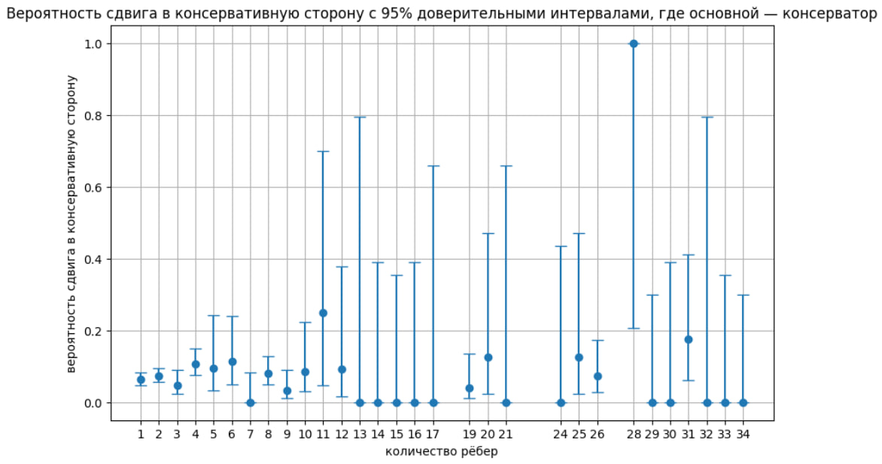


Slide 21
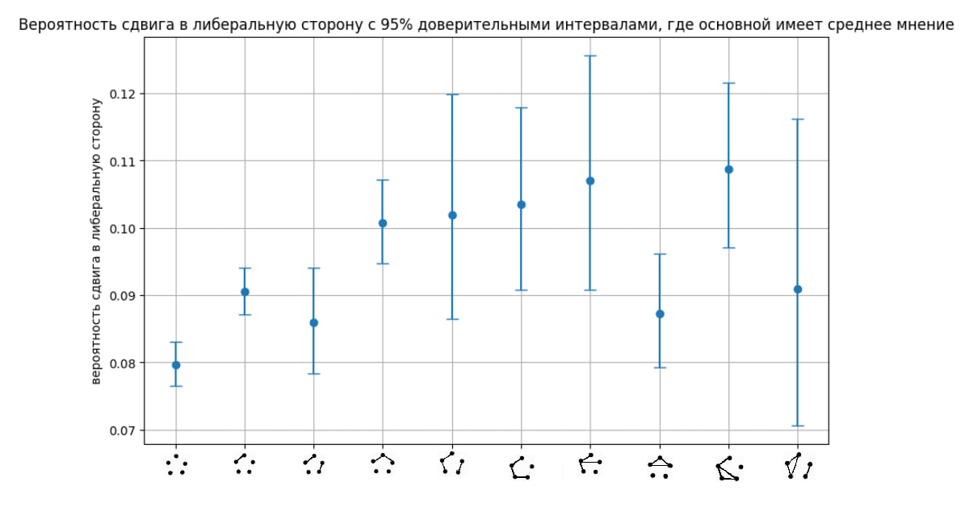
Интересное

Slide 22
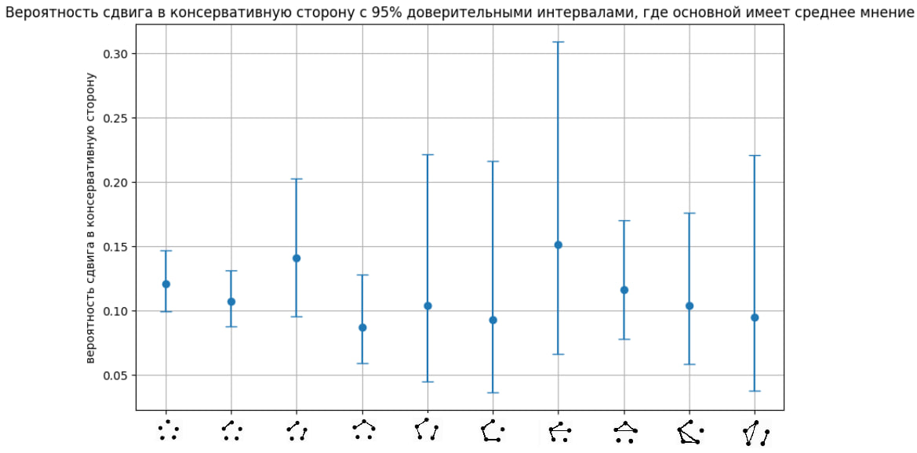
Интересное

Slide 23
Графики по типам связи друзей в графе
для четырёх друзей

Slide 24
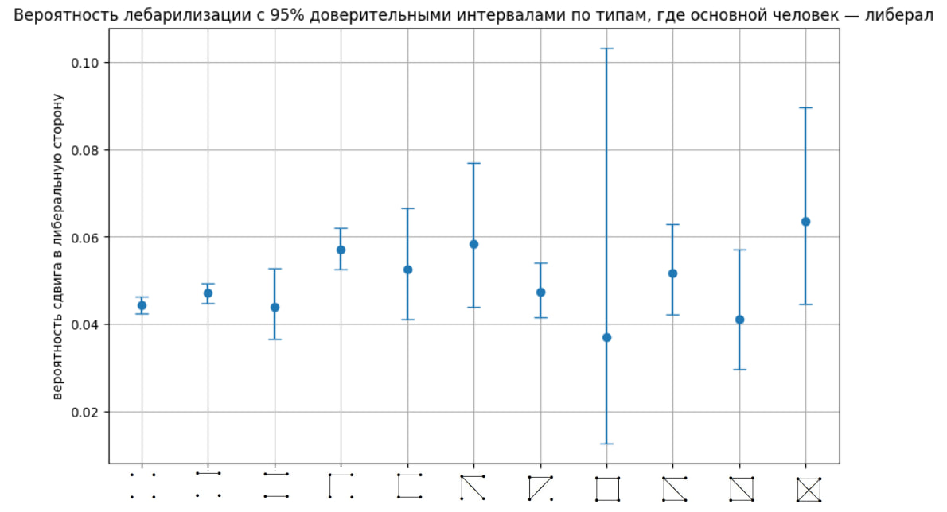

Slide 25
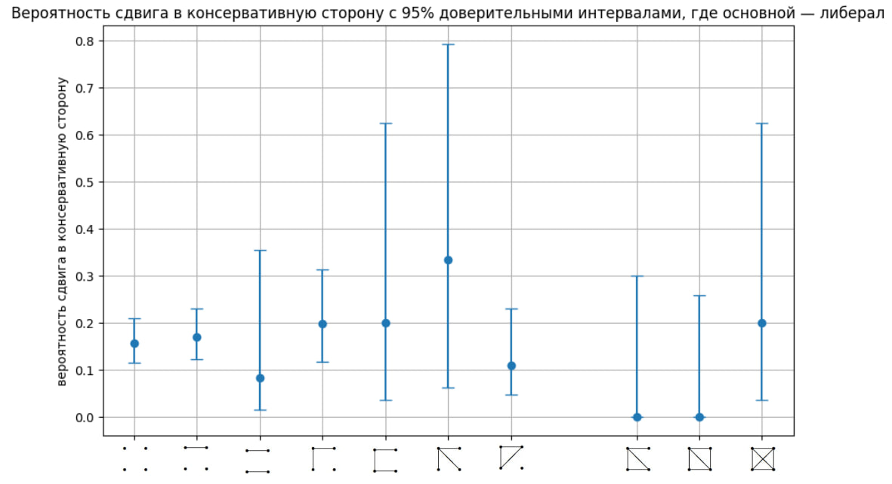

Slide 26
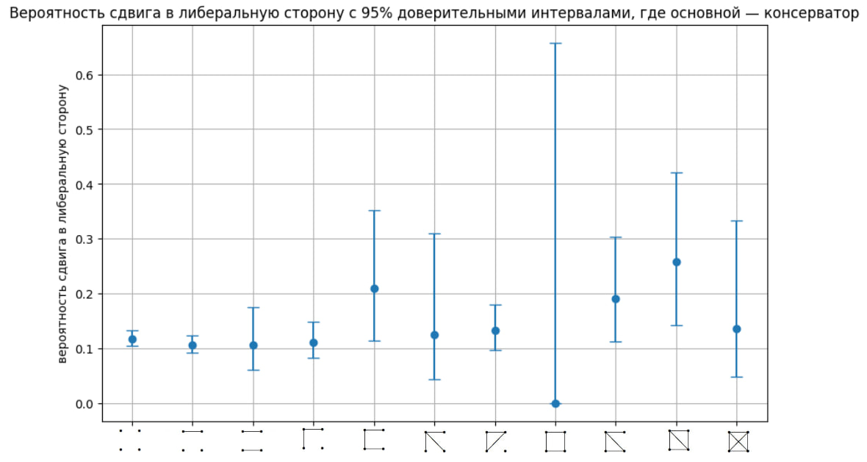

Slide 27
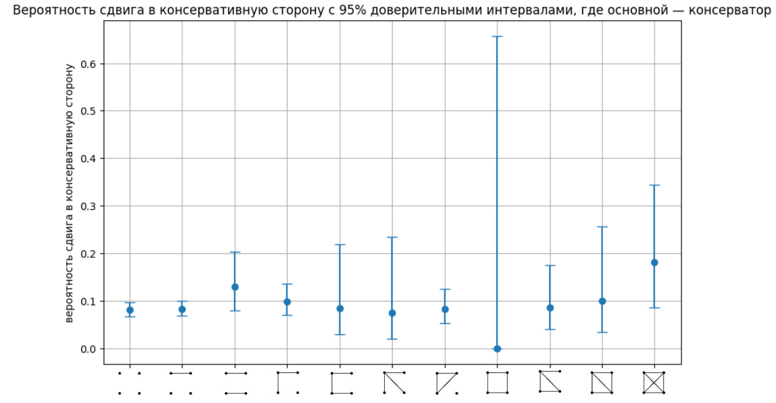

Slide 28
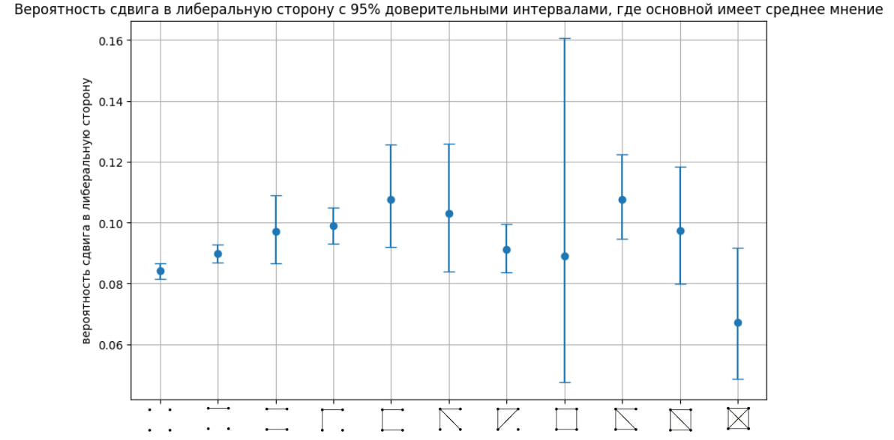
интересное

Slide 29
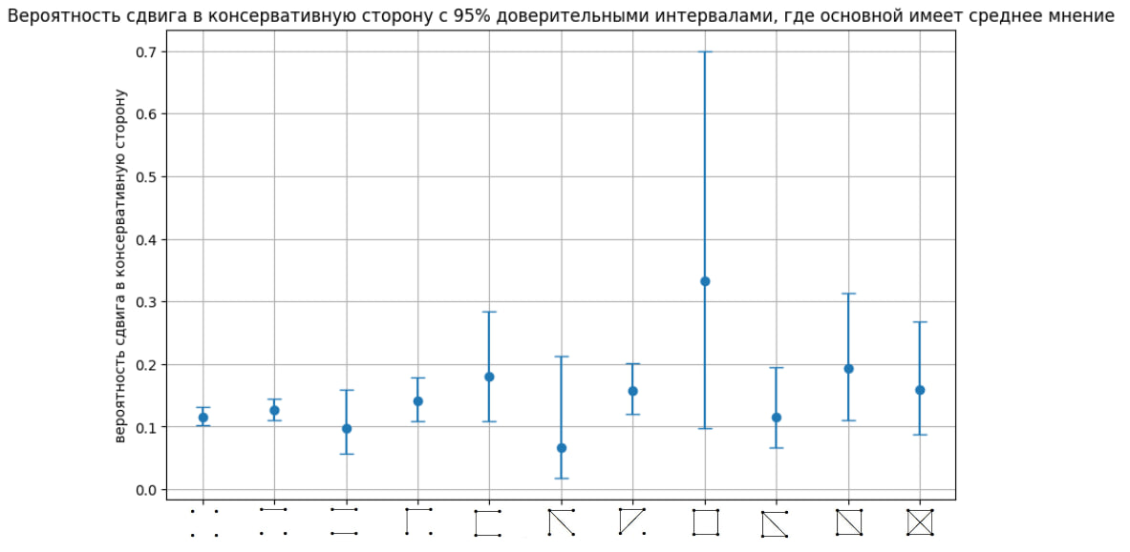

интересное

Slide 30
дальнейший План работы
Проделать аналогичное для двух и трёх друзей
Рассмотреть вероятность сдвига в сторону мнения друзей
После поискового исследования, запишем мат модель и перейдём к фундаментальному исследованию
Написание отчета и подготовка публикации

Slide 31
Спасибо за внимание!

